Slide 2
ОТЧЕТ ОБ ИСПОЛНЕНИИ БЮДЖЕТА
к проекту решения совета депутатов Ромашкинского сельского поселения Приозерского муниципального района Ленинградской области «Об утверждении отчета об исполнении бюджета Ромашкинского сельского поселения Приозерского муниципального района
за 2023 год»

Slide 3
Уважаемые жители Ромашкинского сельского поселения!
Администрация Ромашкинского сельского поселения Приозерского муниципального района составляет «Бюджет для граждан», который содержит основные положения проекта решения о бюджете и отчета о его исполнении в доступной и понятной форме. По своей сути бюджет для граждан - это упрощенная версия бюджетного документа, которая использует доступные форматы, чтобы облегчить для граждан понимание бюджета, объяснить им планы и действия Администрации сельского поселения во время бюджетного года и показать формы их возможного взаимодействия с каждым гражданином по вопросам расходования общественных финансов. Информацию о бюджетном процессе и аналитический материал доступен на сайте Очень надеемся, что «Бюджет для граждан» станет доступным источником для повышения финансовой грамотности наших жителей и активизации общественного контроля за муниципальными расходами.

Slide 4
Бюджет для граждан - документ, содержащий основные положения решений о бюджете и отчёте о его исполнении в виде открытой и понятной информации

Slide 5
ЧТО ТАКОЕ «БЮДЖЕТ ДЛЯ ГРАЖДАН»?
«Бюджет для граждан» – аналитический документ, разрабатываемый в целях предоставления гражданам актуальной информации об отчете об исполнении бюджета поселения в формате, доступном для широкого круга пользователей. В представленной информации отражены положения проекта отчета об исполнении бюджета поселения за 2023 год.
«Бюджет для граждан» нацелен на получение обратной связи от граждан по интересующим их вопросам. Отчет за 2023 год проекта решения Совета Ромашкинского сельского поселения «Об исполнении бюджета Ромашкинского сельского поселения за 2023 год» , внесённого на рассмотрение в Совет депутатов Ромашкинского сельского поселения.

Slide 6
Цели создания:
1. Повышение финансовой грамотности населения;
2. Раскрытие информации о и деятельности органов власти;
3. Площадка для взаимодействия власти и гражданина, общественный контроль.
Принципы реализации:
1. Доступность и понятность информации для широкого круга пользователей;
2. Предоставление сведений о бюджете в наглядном виде, ориентация на визуализацию данных;
3. Консолидация в единой точке всех основных сведений о бюджете.
Ожидаемые результаты:
1. Свободный доступ к информации о бюджете и деятельности органов власти;
Прозрачность формирования и расходования бюджетных средств
Повышение информированности общества и вовлечение граждан в диалог с органами власти.

Slide 8
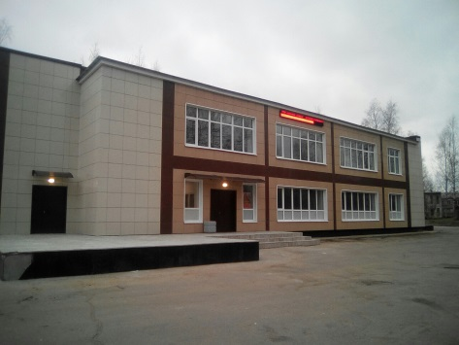
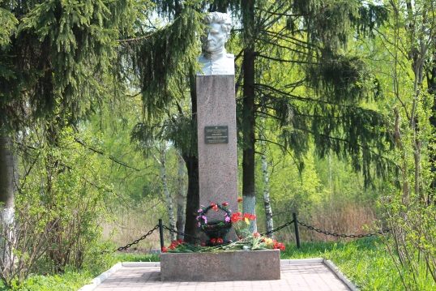
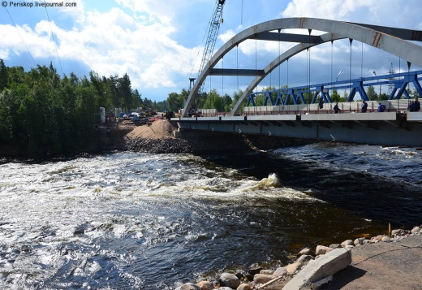
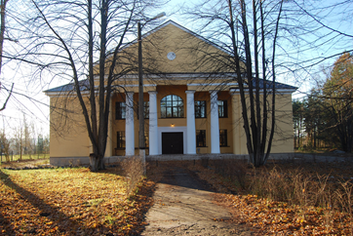
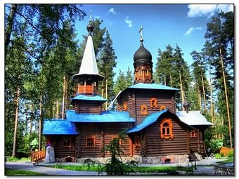
Ромашкинского сельского поселения Приозерского муниципального района Ленинградской области

Slide 9
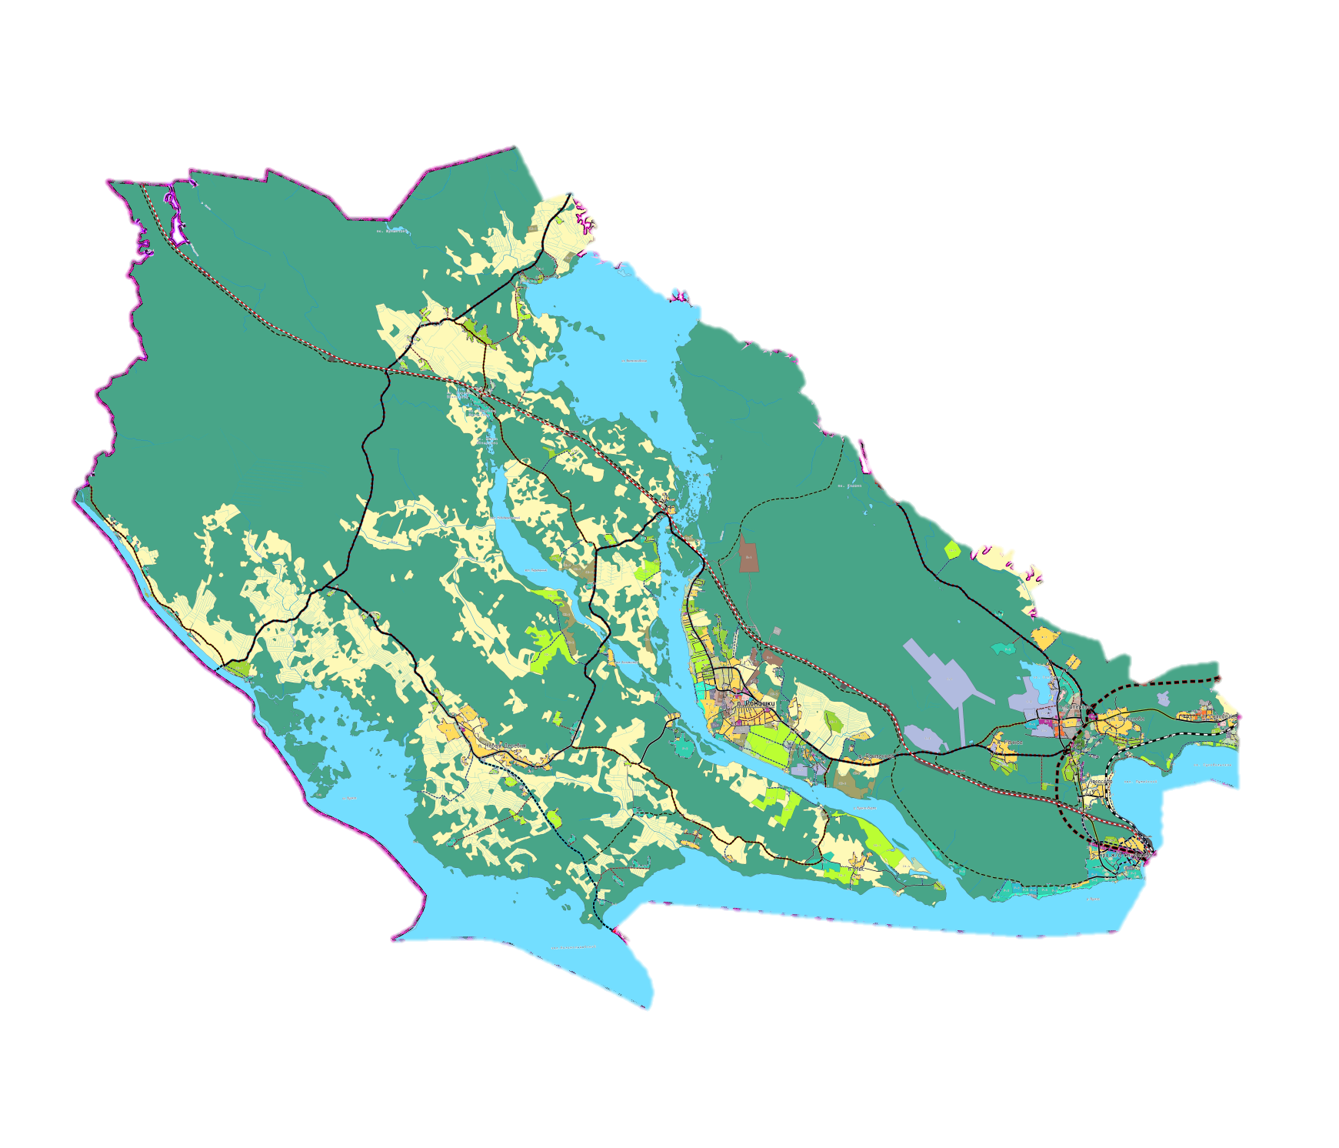
Территория Ромашкинское сельское поселение
38999 га

Slide 10
Состав и численность населения

Slide 11
Исполнение бюджета за 2023 год и формирование бюджета на 2024 год
Основные характеристики местного бюджета | исполнение за 2023 год (тыс. руб.) | План на 2024 год (тыс. руб.)
Доходы, всего | 88 597,52 | 108 665,8
Расходы, всего | 82 966,4 | 112 165,8
Дефицит (-), Профицит (+) | +5631,12 | -3500,0

Slide 12
Доходы бюджета за 2023 год
Наименование показателя | Утверждение бюджетные ассигнования | исполнено | % исполнения
Доходы бюджета | 86800,0 тыс. руб. | 88597,5 тыс. руб. | 102,1%
Местные доходы всего: | 43113 тыс. руб. | 44911,7 тыс. руб. | 104,2%
Налог на доходы физических лиц | 8493тыс. руб. | 8497,7 тыс. руб. | 100,1%
Налоги на товары, работы, услуги | 4571,4тыс. руб. | 5320,9 тыс. руб. | 116,4%
Единый сельскохозяйственный налог | 288,8 тыс. руб. | 289,1 тыс. руб. | 100,1%
Налоги на имущество физических лиц | 6450,7 тыс. руб. | 7251,9 тыс. руб. | 112,4%
Земельный налог | 17612,7тыс. руб. | 17769,7тыс. руб. | 100,9%
Государственная пошлина | 6,9 тыс. руб. | 6,9тыс. руб. | 100,6%
Доходы от использования имущества | 4442,9тыс. руб. | 4529,1 тыс. руб. | 101,9%
Доходы от реализации имущества | 1151,6 тыс. руб. | 1151,6 тыс. руб. | 100,0%
Прочие неналоговые доходы | 95 тыс. руб. | 94,6 тыс. руб. | 99,5%
Участие в программах | 43687,1тыс. руб. | 43685,8тыс. руб. | 99,9%

Slide 13
Исполнение расходной части бюджета
за 2023 год
Наименование | Запланировано ( тыс. руб. ) | Исполнено (тыс. руб.) | % исполнение
ОБЩЕГОСУДАРСТВЕННЫЕ ВОПРОСЫ | 21 249. 6 | 20 934. 7 | 98,5
НАЦИОНАЛЬНАЯ ОБОРОНА | 314. 6 | 314. 6 | 100,0
НАЦИОНАЛЬНАЯ БЕЗОПАСНОСТЬ И ПРАВООХРАНИТЕЛЬНАЯ ДЕЯТЕЛЬНОСТЬ | 56. 1 | 56. 1 | 100,0
НАЦИОНАЛЬНАЯ ЭКОНОМИКА | 7 766.3 | 7 259. 4 | 93,5
ЖИЛИЩНО-КОММУНАЛЬНОЕ ХОЗЯЙСТВО | 35 430.5 | 32 987.2 | 93,1
Жилищное хозяйство | 4 769. 9 | 4 733. 5 | 99,2
Благоустройство | 10 863.6 | 10 618. 4 | 97,7
ОХРАНА ОКРУЖАЮЩЕЙ СРЕДЫ | 132.0 | 132. 0 | 100,0
ОБРАЗОВАНИЕ | 549. 6 | 549. 6 | 100,0
Молодежная политика | 549. 6 | 549. 6 | 100,0
КУЛЬТУРА, КИНЕМАТОГРАФИЯ | 17 903. 3 | 17 298.2 | 96,6
Культура | 16 787. 5 | 16 182.4 | 96,4
СОЦИАЛЬНАЯ ПОЛИТИКА | 576.2 | 576.2 | 100,0
ФИЗИЧЕСКАЯ КУЛЬТУРА И СПОРТ | 2 900. 6 | 2 858. 5 | 98,5
Физическая культура | 2 900. 6 | 2 858. 4 | 98,5

Slide 15
Исполнение муниципальных программ за 2023 год и план на 2024 год
Наименование программы | 2023г. (тыс. руб.) | 2024г. (тыс. руб.)
МП «Развитие культуры и физической культуры в муниципальном образовании» | 20 156,6 | 59 764,6
Областной бюджет Ленинградской области | 3531,0 | 33 465,5
Местный бюджет | 16625,6 | 26 299,1
МП «Обеспечение устойчивого функционирования и развития коммунальной и инженерной инфраструктуры и повышение энергоэффективности в муниципальном образовании» | 16 488,5 | 2 724,3
Областной бюджет Ленинградской области | 9190,4 | 0,0
Местный бюджет | 7298,1 | 2 724,3
МП «Благоустройство территории муниципального образования» | 10 618,4 | 11 697,3
Областной бюджет Ленинградской области | 237,6 | 0,0
Местный бюджет | 10 380,8 | 11 697,3
МП «Развитие автомобильных дорог муниципального образования» | 5 032,4 | 5 367,5
Областной бюджет Ленинградской области | 0,0 | 0,0
Местный бюджет | 55032,4 | 5367,5
МП «Устойчивое общественное развитие в муниципальном образовании» | 3 373,7 | 2 402,7
Областной бюджет Ленинградской области | 2 272,4 | 2 225,2
Местный бюджет | 1 101,3 | 177,5
ИТОГО ПО МУНИЦИПАЛЬНЫМ ПРОГРАММАМ | 55669,6 | 81956,4

Slide 16
Показатели муниципальных программ

Slide 17
Доходы бюджета на 2024 год
Наименование | Запланировано (тыс. руб.)
Доходы бюджета всего: | 108 665,8
Местные доходы: | 38 578,0
Налог на доходы физических лиц | 8 763,0
Единый сельскохозяйственный налог | 290,0
Налоги на товары, работы, услуги (акцизы) | 4 571,4
Налог на имущество физических лиц | 3 000,0
Земельный налог | 10 400,0
Государственная пошлина | 8,6
Доходы от использования имущества | 5 045,0
Доходы от продажи имущества | 6 500,0
Участие в программах | 70 087,8

